Slide 1


Le bien-être économique des Français
Rault Maisonneuve Elliot
Magistère de Statistique et Modélisation Économique
Promotion 2023/2024
1/9

Slide 2
Données utilisées
Y : Part de la population qui est satisfaite de leur vie
Indicateurs économiques
Indicateurs démographiques
Indicateurs d’inégalité
Revenu disponible brut
En % par rapport à l’année précédente
PIB par habitant
$ constants 2015
Taux de chômage
En % des personnes actives
IPC finale des ménages
En % par rapport à l’année précédente
Pouvoir d’achat du RDB des ménages
En % par rapport à l’année précédente
Taux d’épargne
En % du revenu disponible brut
DCF des ménages
En % par rapport à l’année précédente
Croissance population moyenne
En % par rapport à l’année dernière
Croissance nombre de ménages
En % par rapport à l’année dernière
Croissance nombre d’unités de conso
En % par rapport à l’année précédente
1er décile
En € constants 2016
9ème décile
En € constants 2016
Rapport interdécile (D90/D10)
Pas d’unité
Rapport interquintile (S80/S20)
Pas d’unité
Ecart interdécile (D90 – D10)
En € constants 2016
Indice de Gini
Pas d’unité
2/9

Slide 3
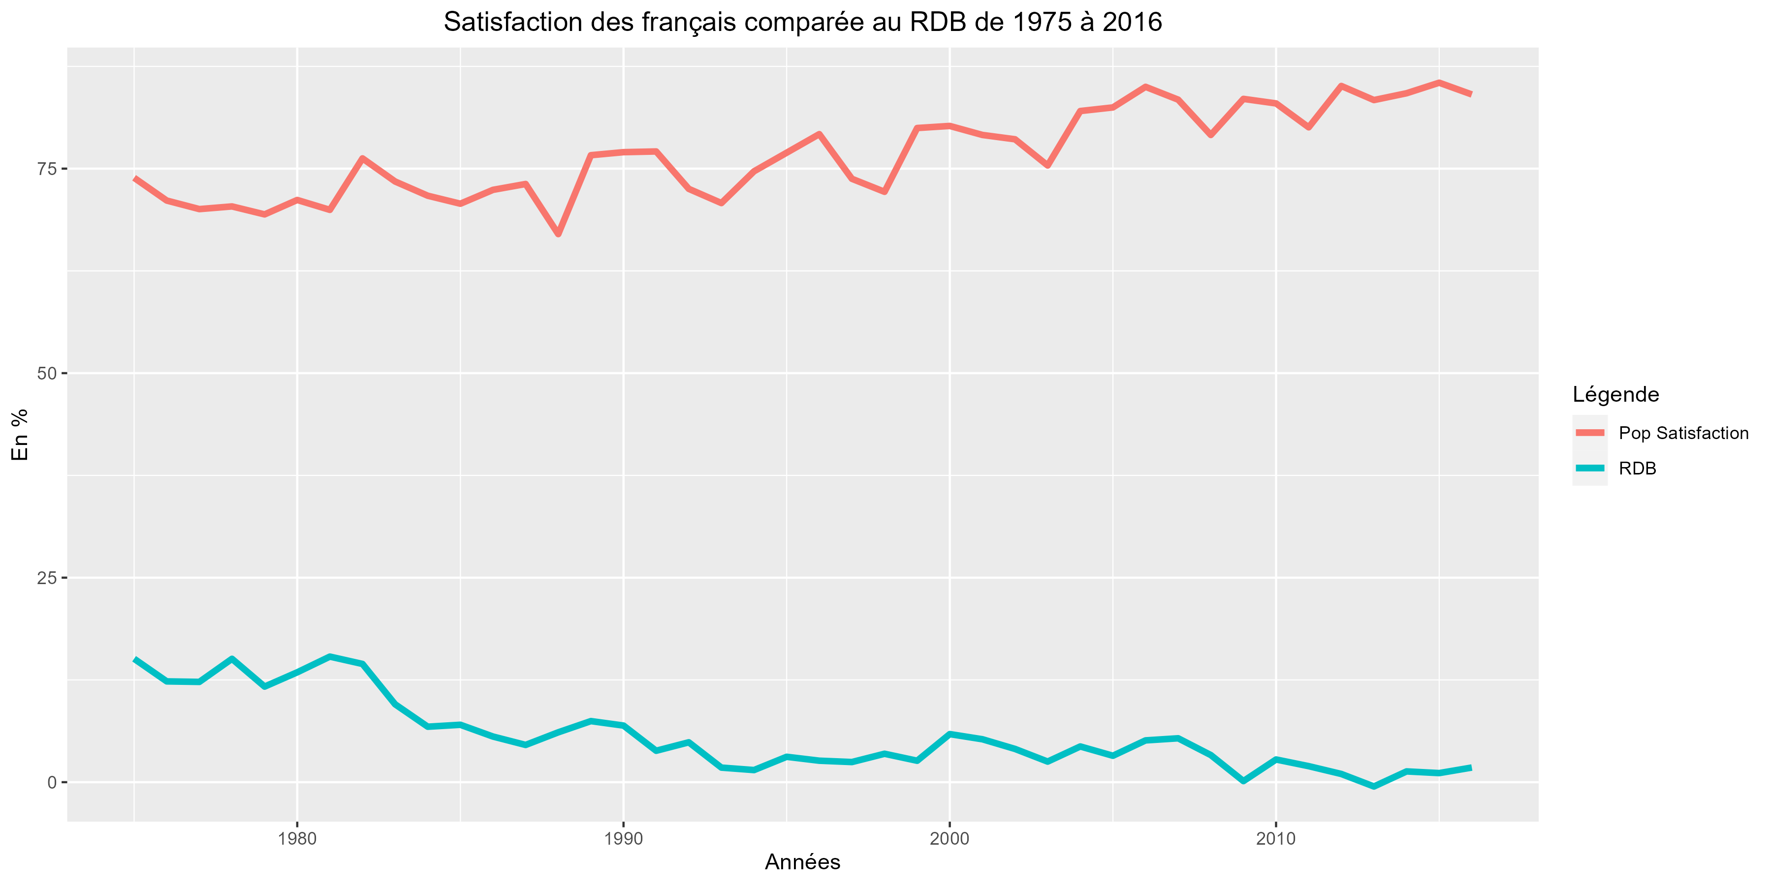
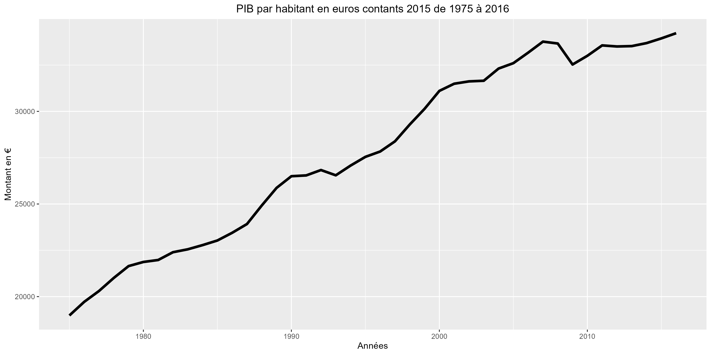
Statistiques descriptives
Graphique 1 : Satisfaction des Français comparée au RDB
Graphique 2 : PIB par habitant en euros constants 2015
Crise des subprimes
Croissance du RDB élevé
3/9

Slide 4
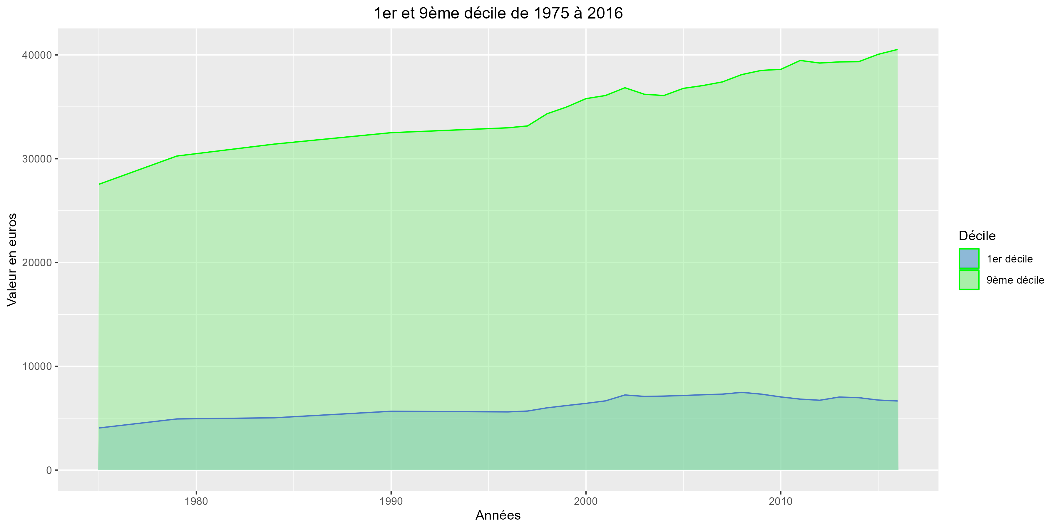
Statistiques descriptives
Graphique 3 : 1er décile et 9ème décile
Écart de 23480€
Écart de 33870€
4/9

Slide 5
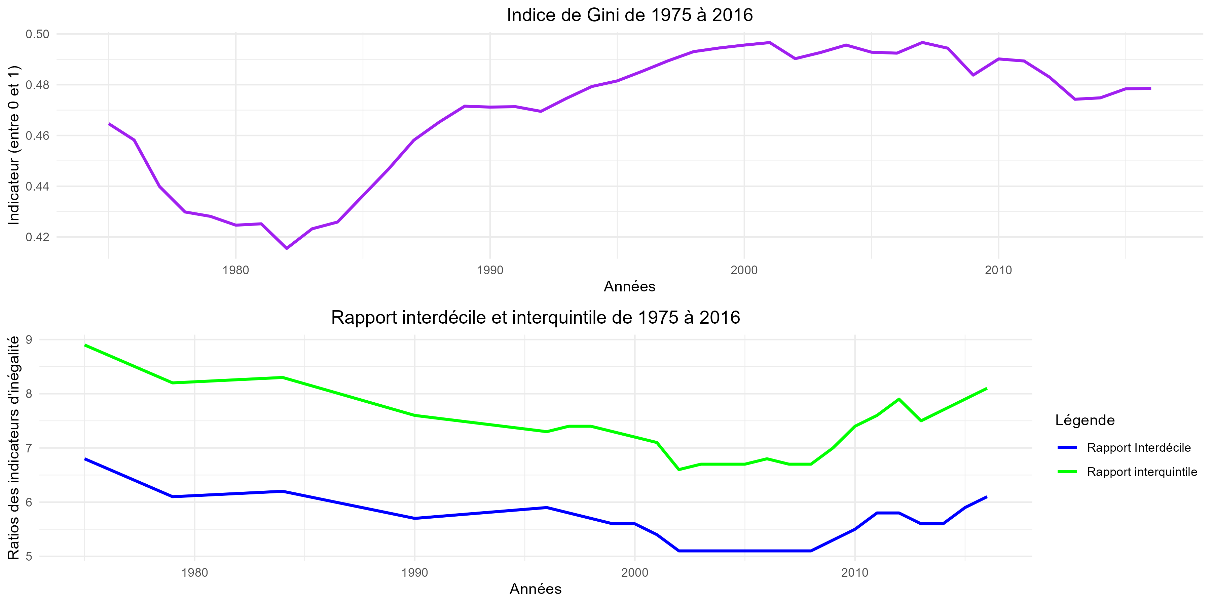
Statistiques descriptives
Graphique 4/5 : Indice de Gini / Rapport Interdécile et Interquintile
Augmentation de l’inégalité
Baisse des rapports de salaire
5/9

Slide 6
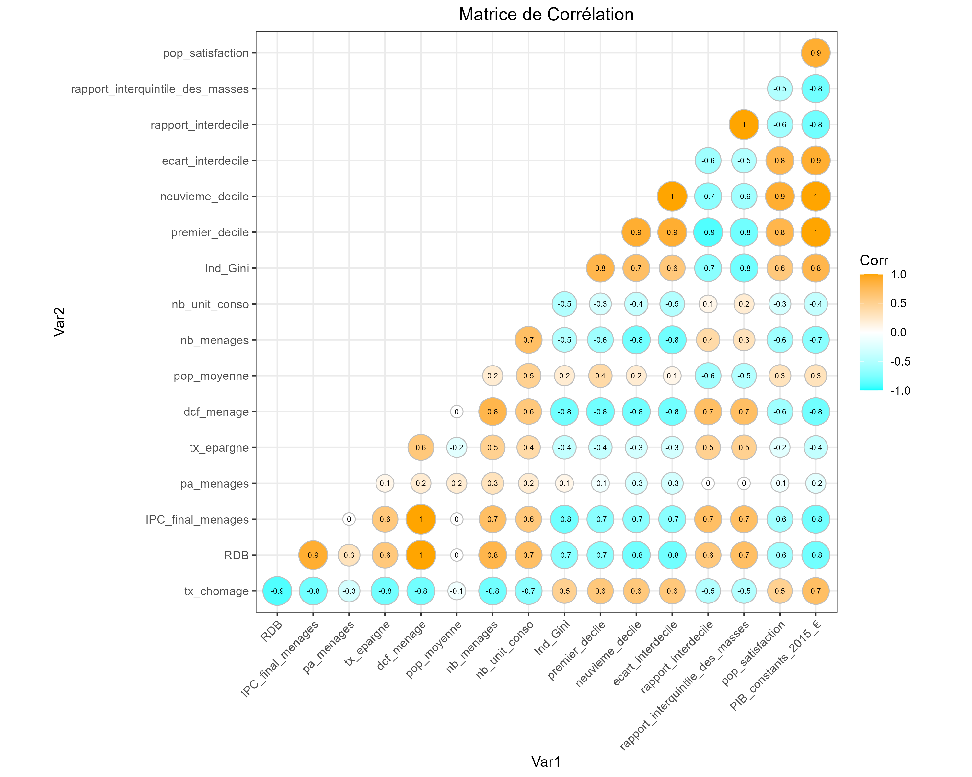
Statistiques descriptives
Graphique 6 : Matrice de Corrélation
6/9

Slide 7
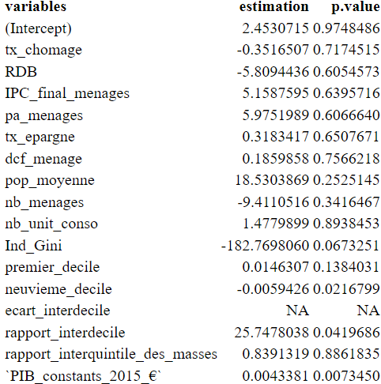
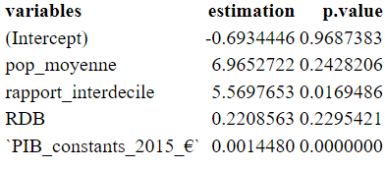
Modèle économétrique
Résumé du modèle 1 :
Résumé du modèle 2 :
Variables significatives
Variables significatives
7/9

Slide 8
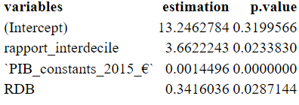

Modèle économétrique
Résumé du modèle 3 :
R² ajusté de 0,78
Variables significatives
8/9

Slide 9
Conclusion
9/9

